Slide 1
Гордость моя – моя станица!
Что с тобой моя станица,
Где та белая мечеть?
Куда жизнь твоя стремиться?
Где была твоя твердь?

Slide 2
Задачи проекта:
Исследовать и расширять знания об истории, этносе, природе своей станицы, её достопримечательностях, особенностях воспевания красоты природы.
Определить пути и меры охраны природных уголков своей родины с позиции личного участия каждого школьника и гражданина и улучшения экологической ситуации окрестностей станицы.
Цель проекта:
Удовлетворение познавательных запросов детей, развитие у них исследовательского подхода к изучению окружающего мира и умению применять свои знания на практике.

Slide 3
Учебная экологическая тропа окрестностей станицы Беломечетской основана в 2009 году.
Организована на местности для проведения учебной и пропагандисткой работы по вопросам охраны природы.
Знакомство с местными достопримечательностями и антропогенным воздействием на них

Slide 4
Школьный садик основан в 2010 году, он занимает все школьные рекреации .Мы начинали с самого малого, старались украсить школьные коридоры зелеными насаждениями, но и в каждом классе дети разводят комнатные цветы

Slide 5
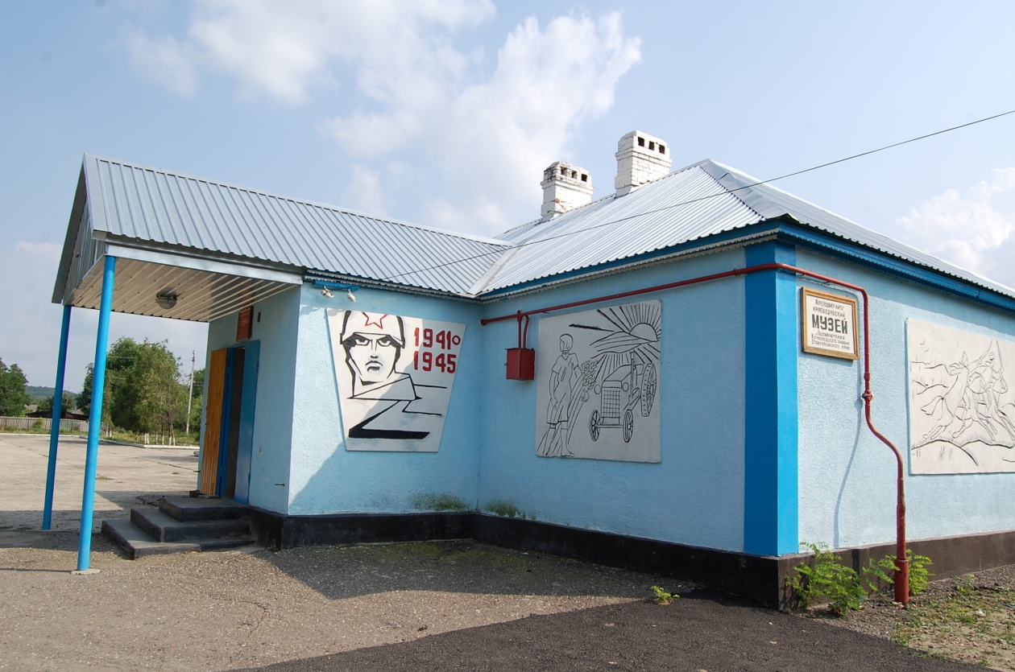
Ещё одним достоинством нашей станицы является краеведческий музей. В нишах и на стендах его помещены экспонаты, коллекции станичной утвари. В музее работают наши краеведы: Приблуда Ольга Петровна и Акимова Мария Гавриловна. Музей постоянно пополняется новыми экспонатами

Slide 6
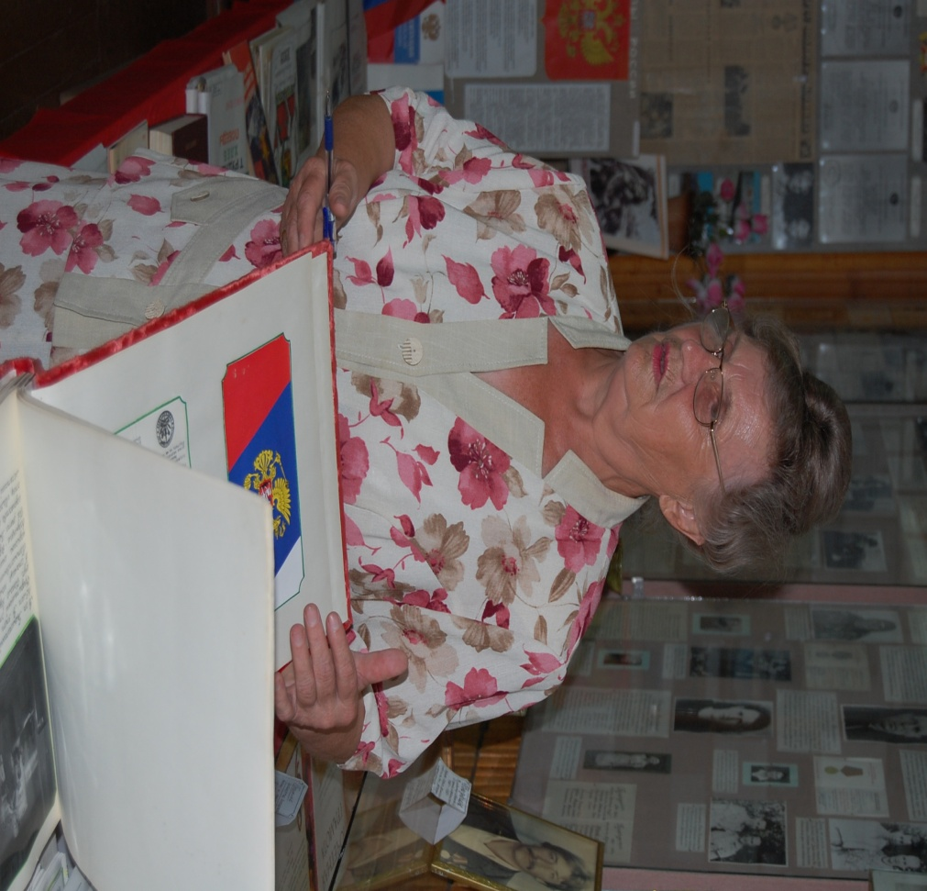
Музейный работник Приблуда Ольга Петровна

Slide 7
Школьный двор находится на территории школы заложен со дня постройки школы. В нем произрастает более 20 видов деревьев и кустарников.

Slide 8
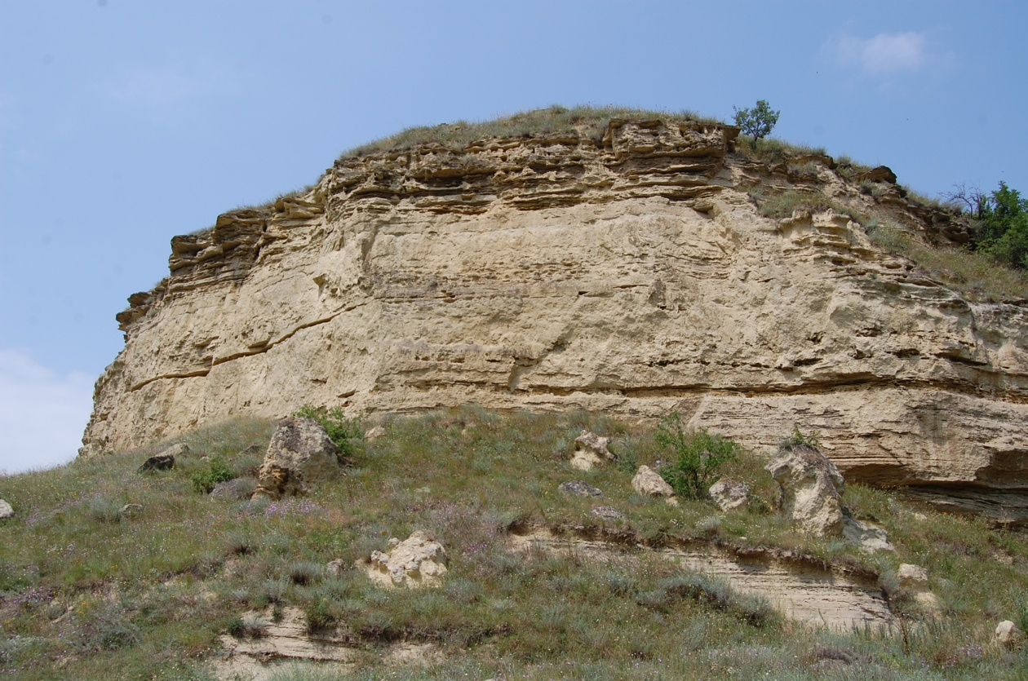
Обнаженные склоны и породы образовались в окрестностях станицы. Происхождение и залегания этих пород имеет свою историю и геологическую особенность. Четвертичные отложения представлены морскими галечниками, песками и глинами.

Slide 9
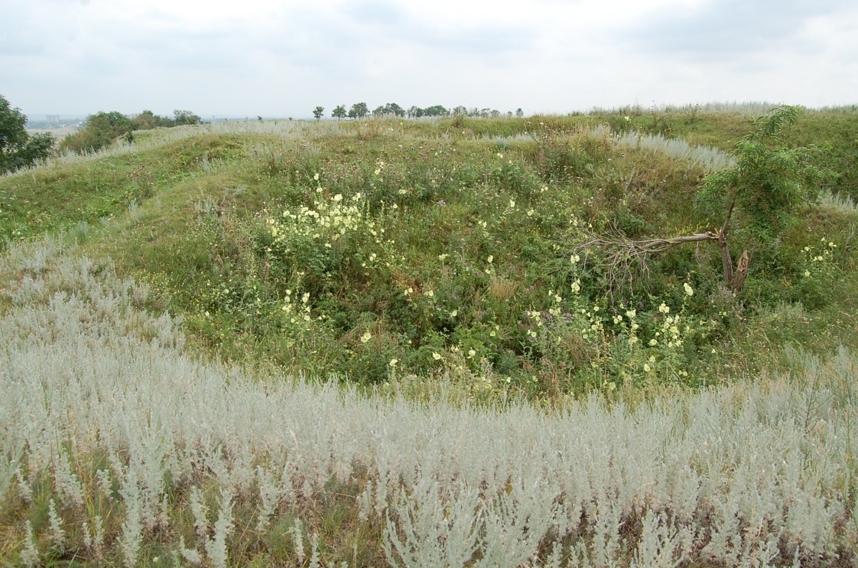
Пойменный лес ,окружающий станицу представляет собой природное сообщество лиственных пород, способствующих поддержанию гидрологического режима реки.

Slide 10
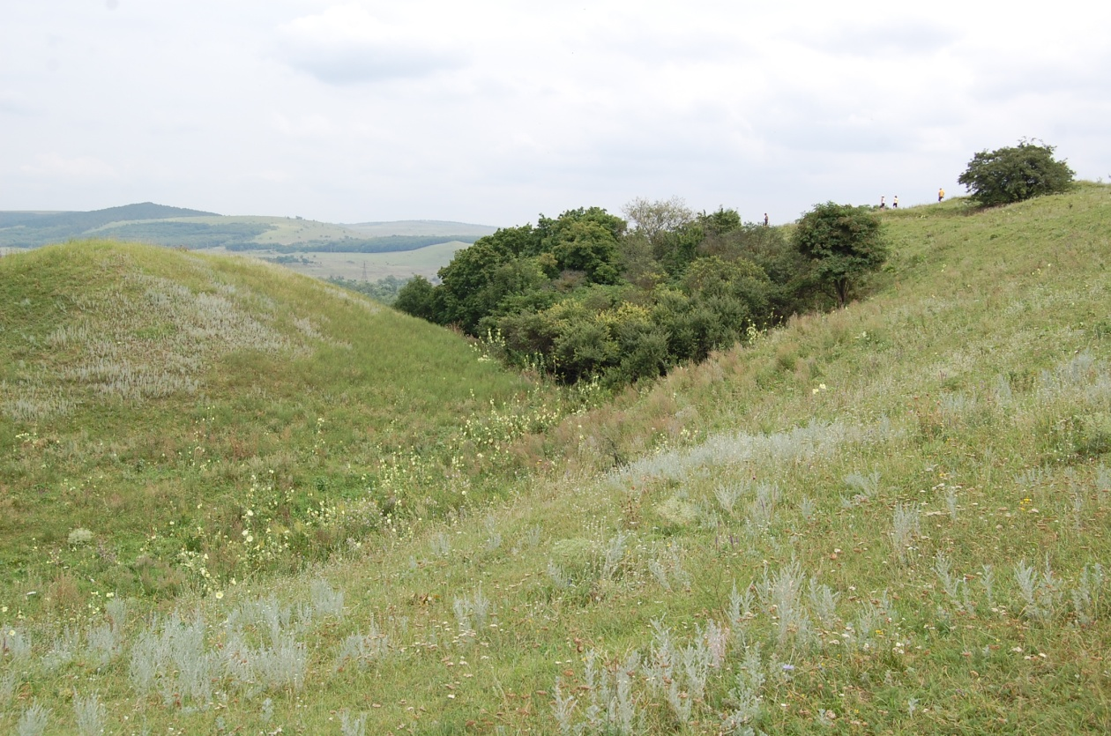
Происходит знакомство с растительностью пойменных лугов необходимостью их восстановления, охраны.

Slide 11
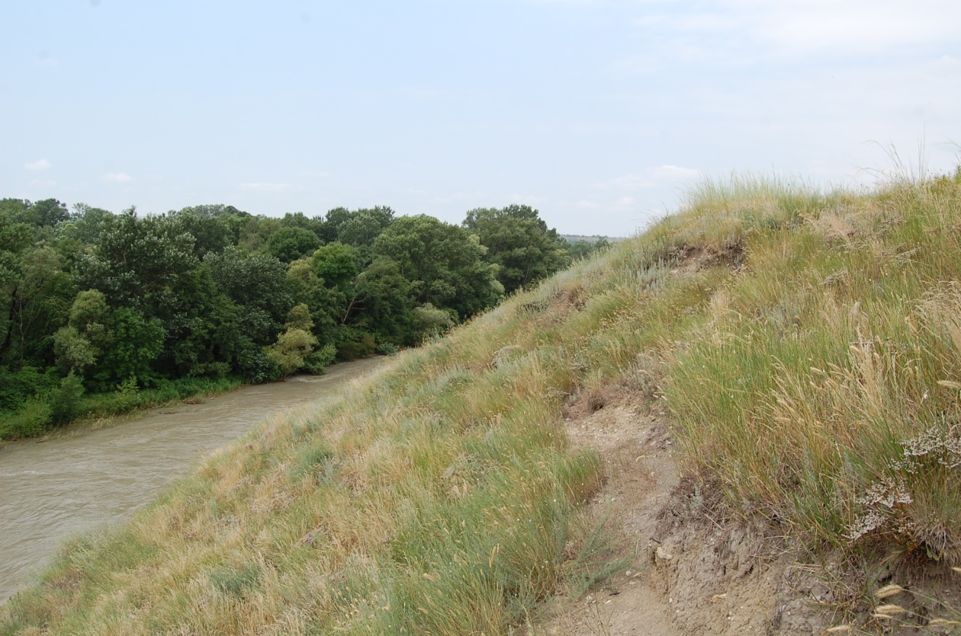
Достопримечательностью и гордостью каждого жителя станицы является река Кубань. Это одно из самых живописных мест окрестности.

Slide 12
15.02.2011года были военные действия в день вывода войск из Афганистана. Трагически погибли 3 сотрудника милиции: старший лейтенант М.Луговской, старший лейтенант С. Арапов, прапорщик А, Черненко .ВЕЧНАЯ ПАМЯТЬ.

Slide 13
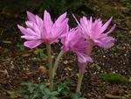
Категория охраны означает степень важности сохранения генофонда данного вида. Занесен В Красную книгу, охраняется на территории заказников и памятников природы.

Slide 14
С севера на юг протянулись единым массивом сельскохозяйственные угодья СПК. Сельскохозяйственная деятельность значительно влияет и на химический состав почвы.
Страдает наша кормилица и от техники, используемой в совхозе.

Slide 15
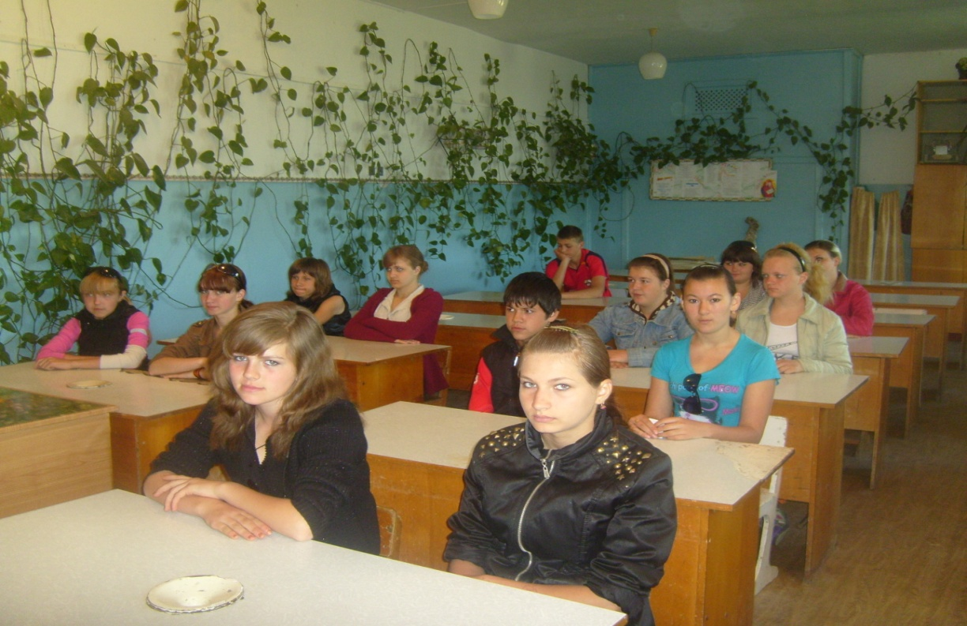
Выводы и предложения: интересны исследуемые объекты стоянок, они знакомят с историей, этносом, культурой, природой, раскопками, агроценозами, растениями и животными нашей местности, занесёнными в Красную книгу, нуждающихся в охране; объекты интересны не только с точки познания, но являются местом экологического, нравственного воспитания, заботливого к ней отношения.

Slide 16
1. Алексеев С.В. и др. Практикум по экологии М. ,1996
Ботаника с основами экологии М.,1976
Коростелев Н.Б. Воспитание здорового школьника. М.,1986
Лахер В.Х. Экология растений М.,1978
Школьный экологический календарь Под ред. Н. С.Дежниковой М.,2003
Л.С. Литвинова , О.Е. Жиренко «Нравственно-экологическое воспитание школьников» М.,2005
В.А.Ивановский, Шестакова А.В. « Ставрополье в ответах на вопросы» Ставрополь, 2008
Иллюстрированный альманах Всероссийского общества охраны памятников истории и культуры « Земля Ставропольская» 2005
Яковлева Н.В. Проектная деятельность учащихся» Волгоград ,2008
Старшиков Г.Г. ,В.В. Скрипчинский и др. «Сохраним для потомков», Ставрополь 1984

